Slide 1
دکتر بهار اله وردی
فوق تخصص گوارش و کبد کودکان
عضو هیات علمی دانشگاه علوم پزشکی تهران
سرپرست کمیته علمی بازنگری برنامه مانا اداره سلامت کودکان وزارت بهداشت، درمان و آموزش پزشکی

Slide 3
سرفصل مطالب
ارزیابی کم آبی
تصاویر
طبقه بندی کم آبی
کم آبی شدید (گروه ج )
برنامه درمانی کم آبی شدید
توصیه های تغذیه ای در اسهال حاد
اسهال وبایی
کم آبی نسبی ( گروه ب )
برنامه درمانی کم آبی نسبی
ترکیب ORS و ORS هیپو اسمولار
توصیه های برگشت فوری
فقدان کم آبی ( گروه الف)
برنامه درمانی گروه الف
اسهال پایدار شدید
اسهال پایدار
درمان اسهال پایدار شدید
درمان و توصیه های تغذیه ای اسهال پایدار
اسهال خونی
درمان اسهال خونی

Slide 4
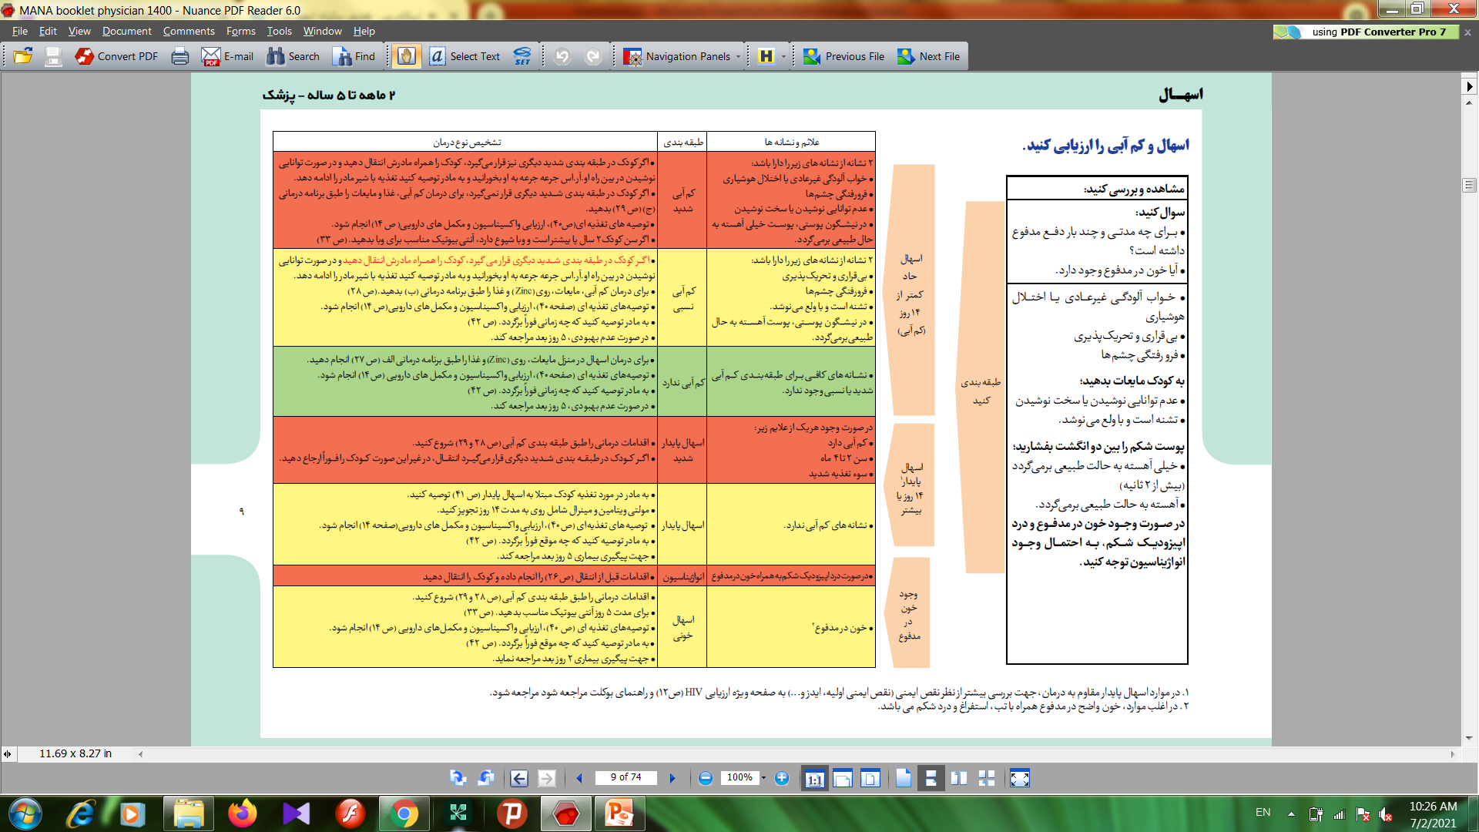

Slide 7
کم آبی شدید

Slide 8
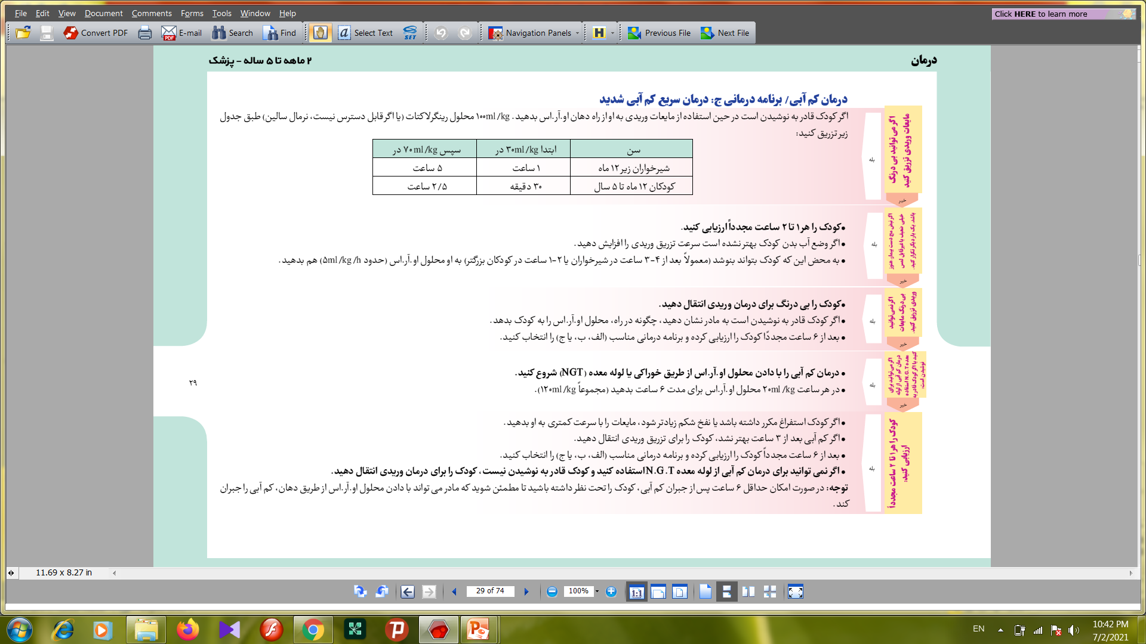

Slide 9
کم آبی نسبی

Slide 10
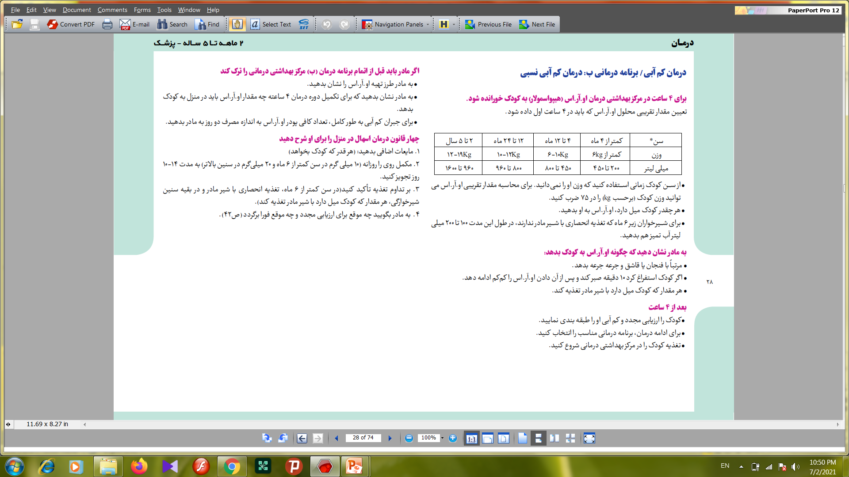

Slide 11
Component | Old WHO ORS | New WHO ORS
Na | 90 | 75
Glucose | 111 | 75
Osmolality | 311 | 245
Chloride | 80 | 65
Potassium | 20 | 20
Citrate | 10 | 10

Slide 12
کم آبی ندارد

Slide 13
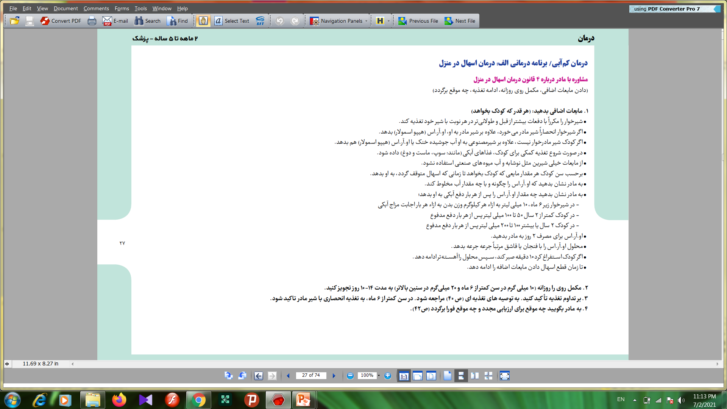

Slide 14
اسهال پایدار

Slide 15
اسهال پایدار مقاوم به درمان

Slide 16
خون در مدفوع

Slide 17
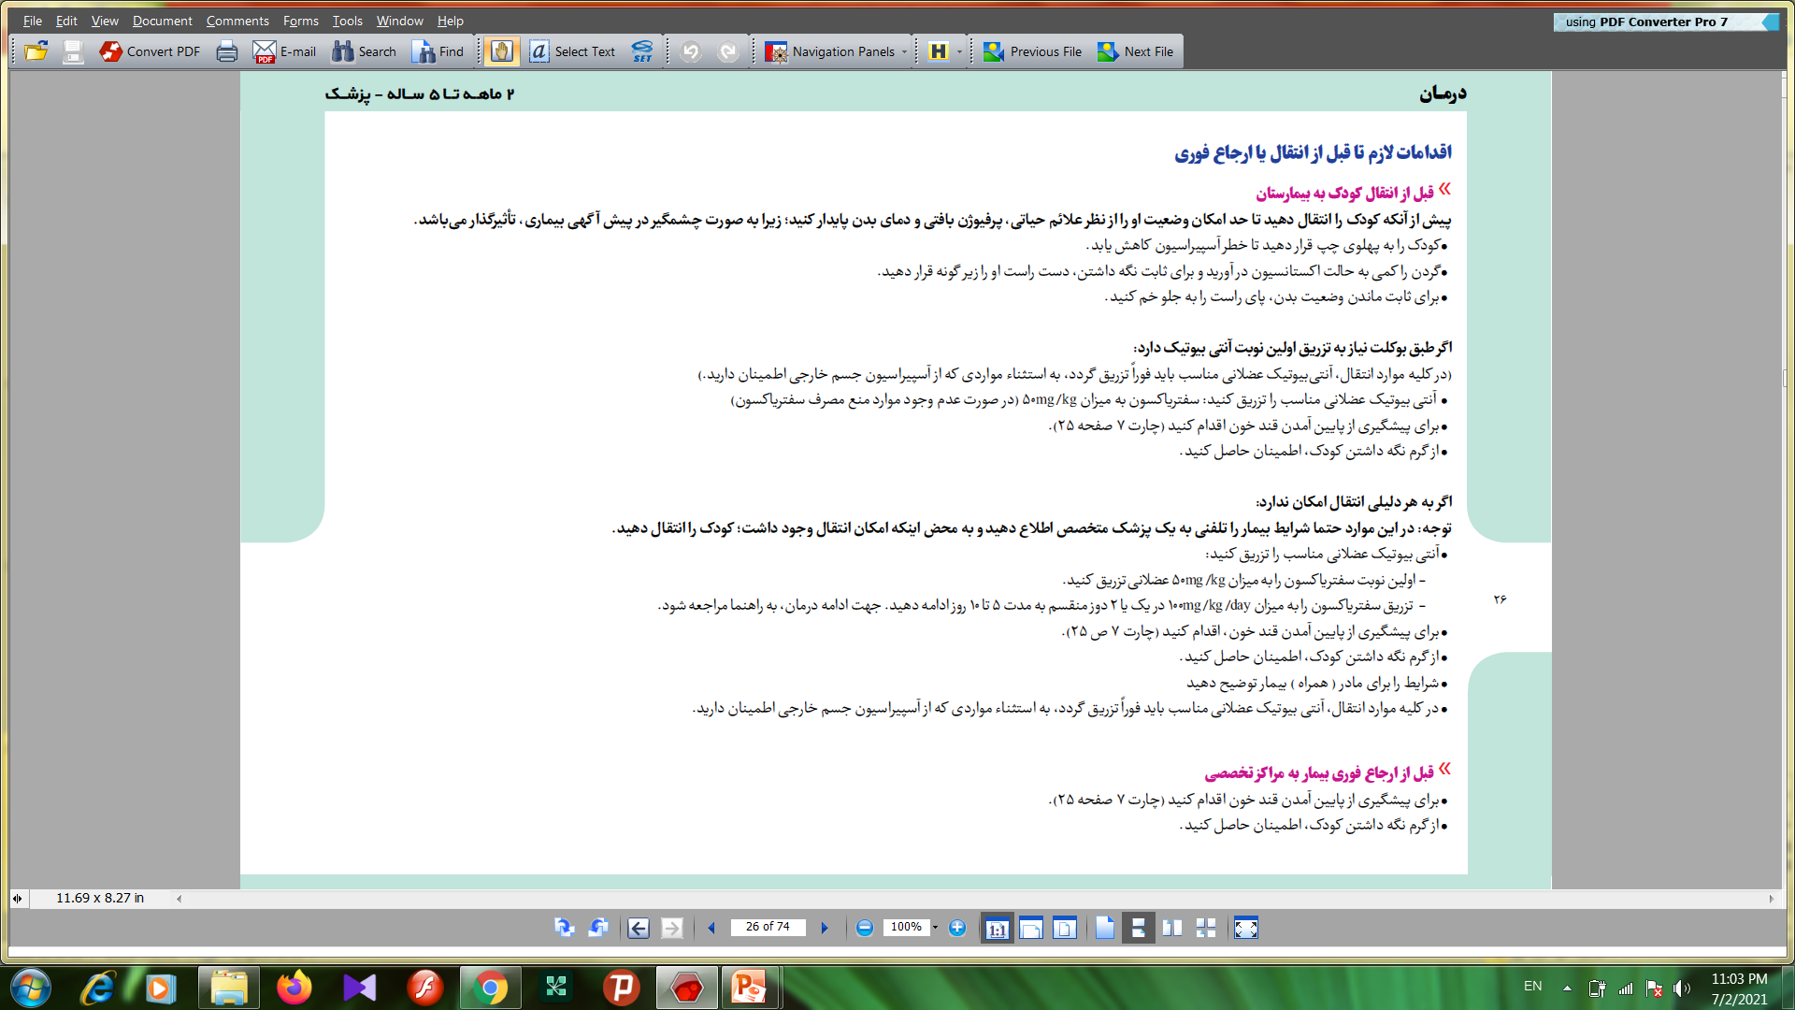

Slide 18
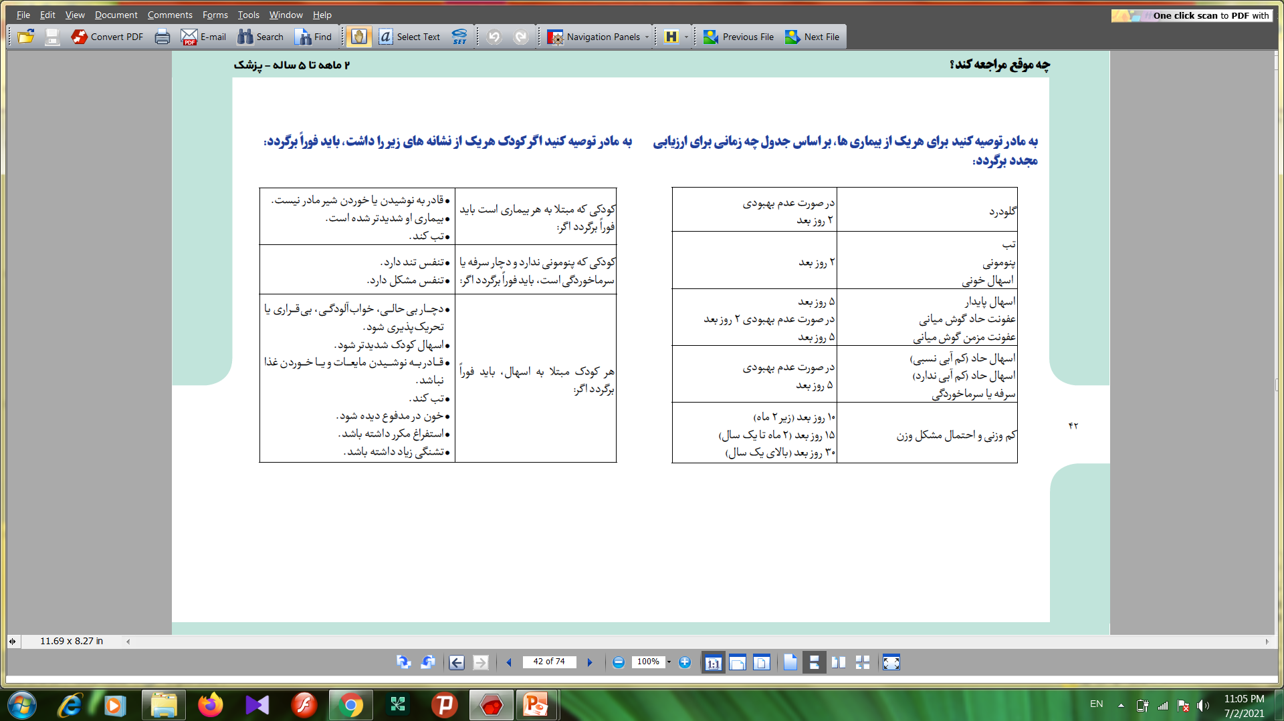

Slide 19
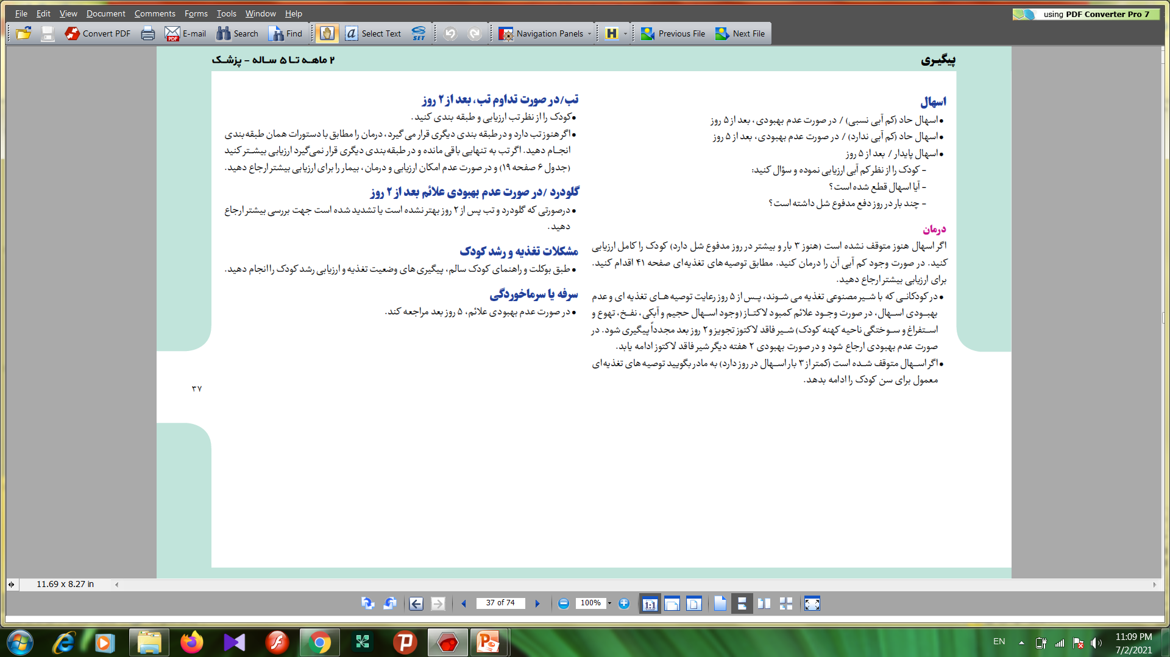

Slide 20
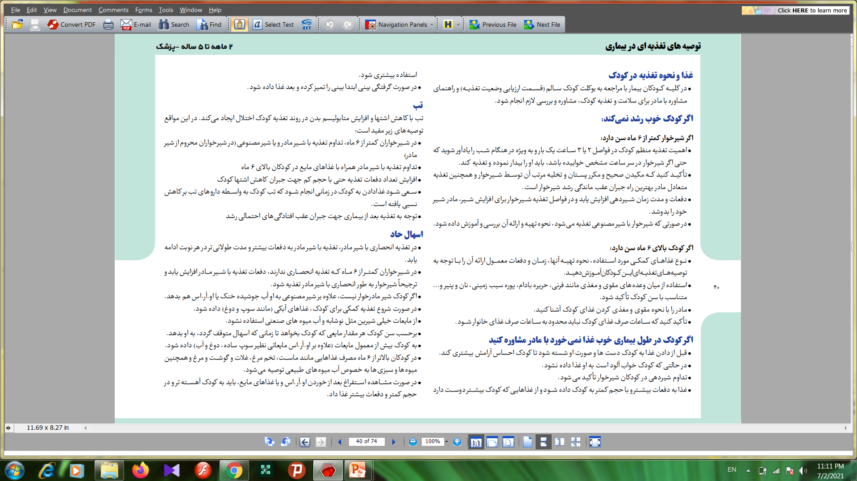

Slide 21
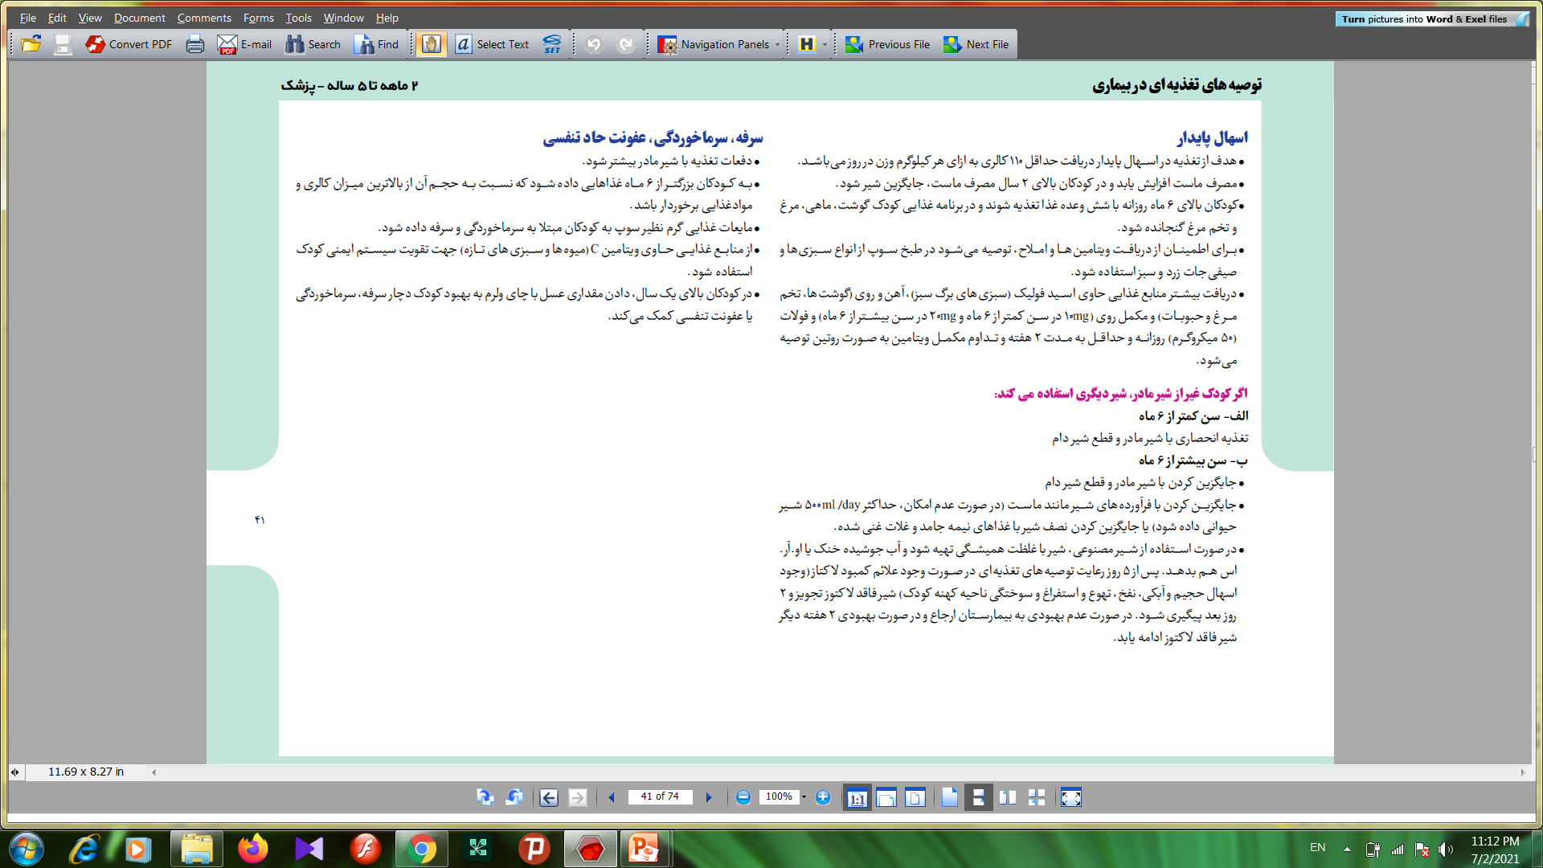

Slide 23
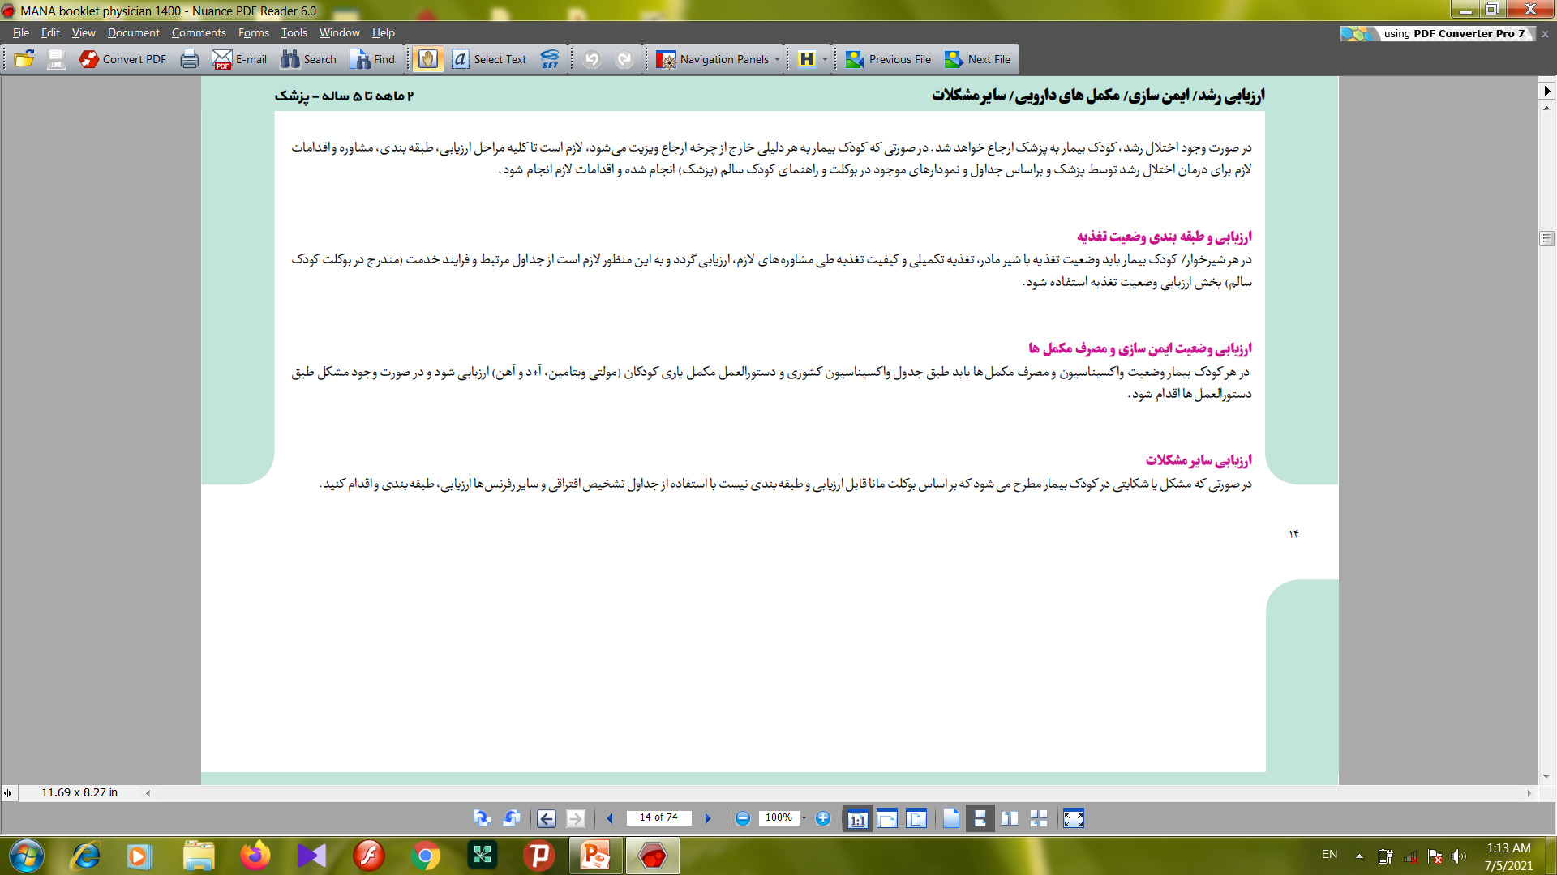

Slide 25
